Slide 1
GITHUB

Slide 2



Slide 3
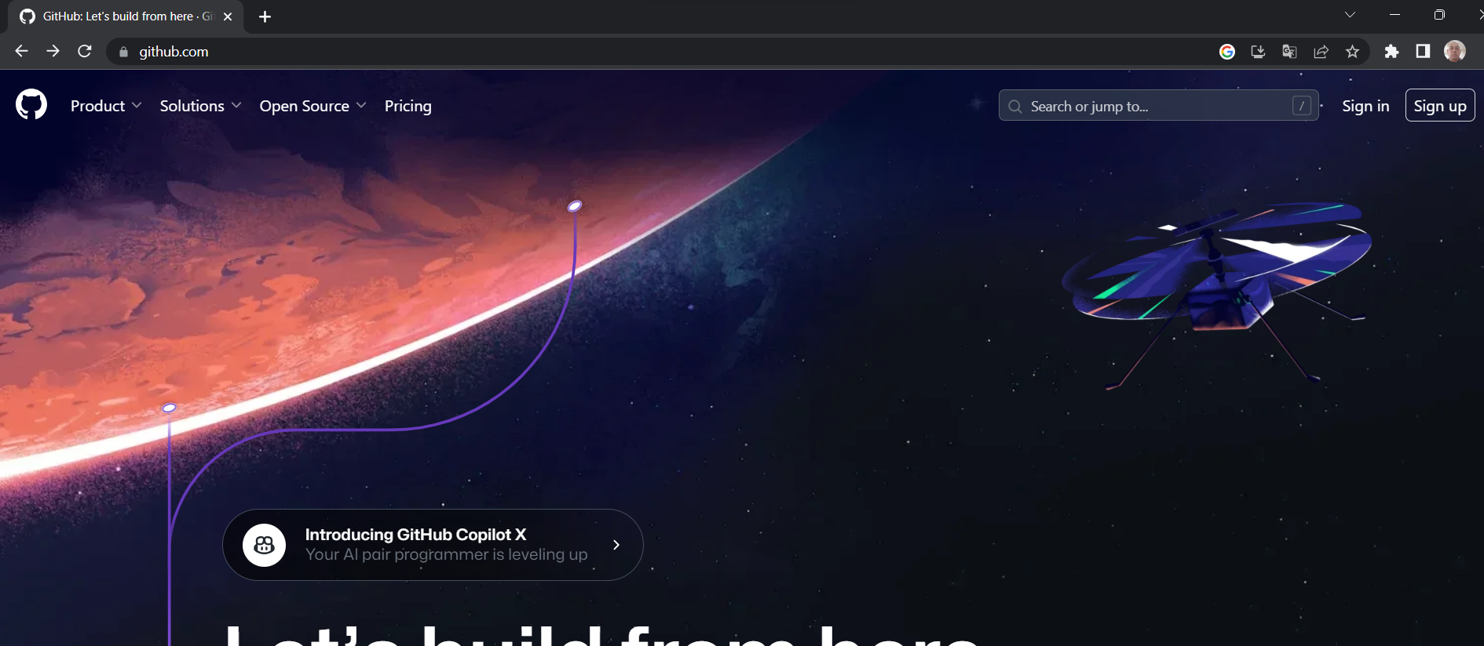

GitHub

Slide 4
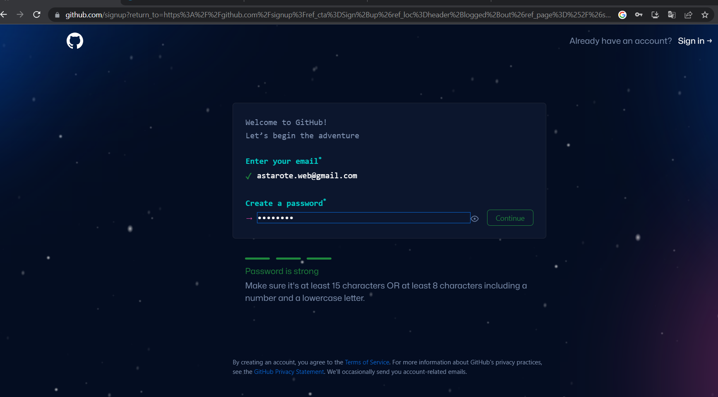

GitHub
1
2
3

Slide 5
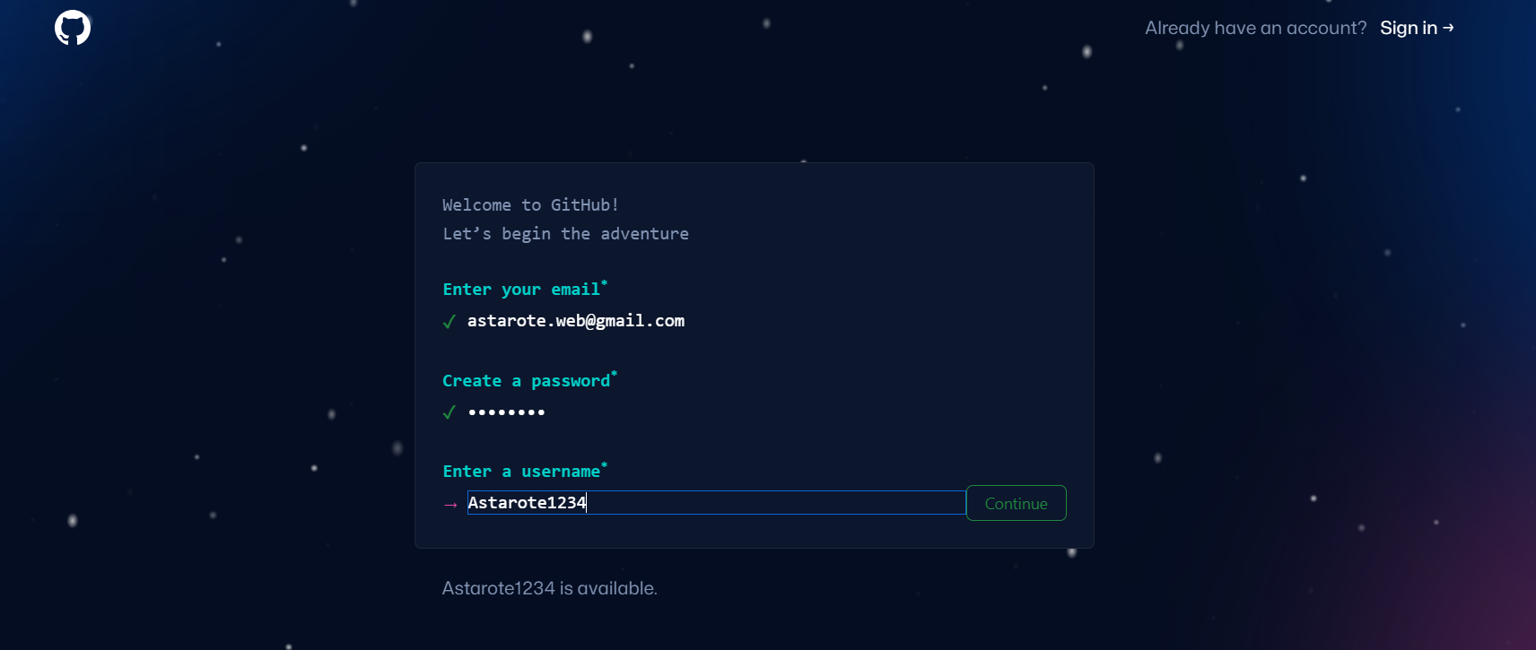
GitHub
1
2

Slide 6
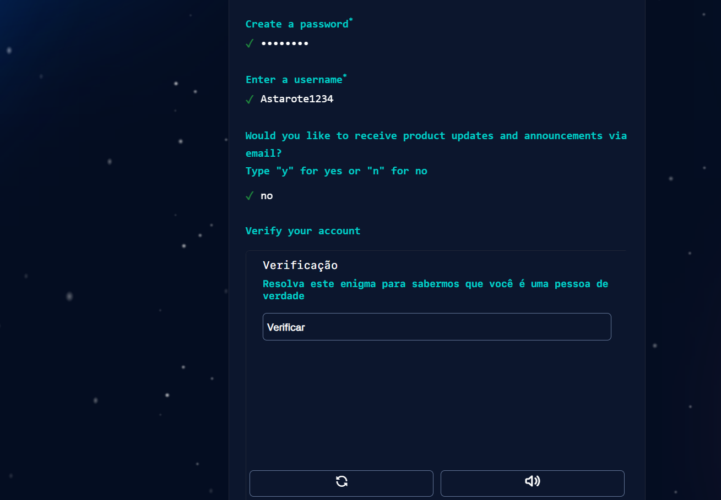
GitHub
1

Slide 7
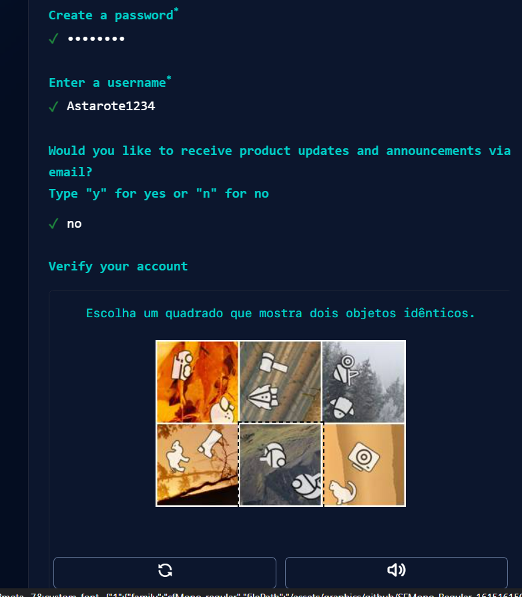
GitHub
1

Slide 8
GitHub
1

Slide 9
GitHub
1

Slide 10
GitHub
1

Slide 11
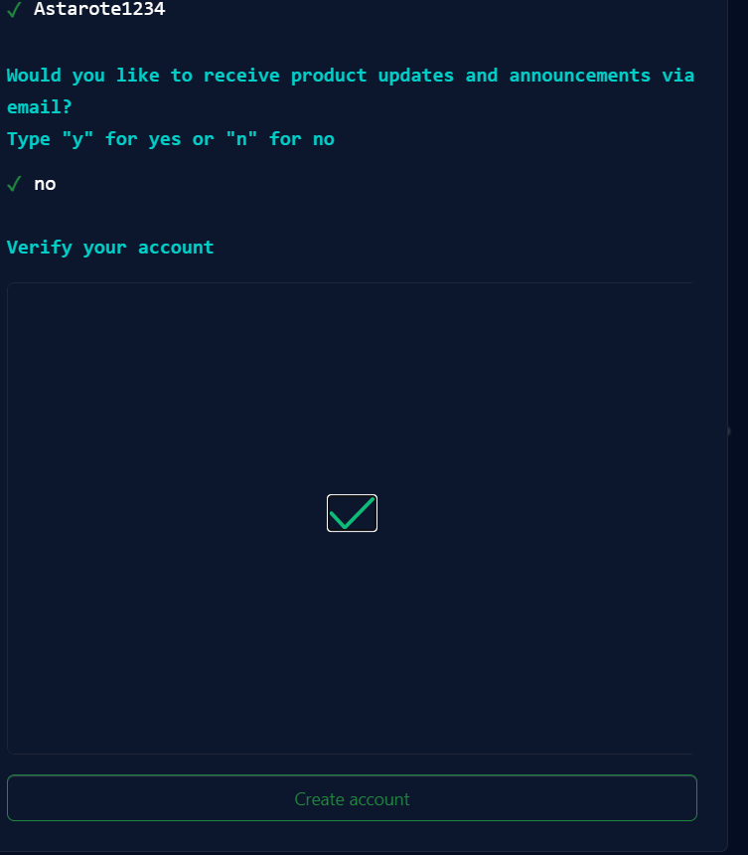
GitHub
1

Slide 12

GitHub
1

Slide 13
GitHub
1

Slide 14
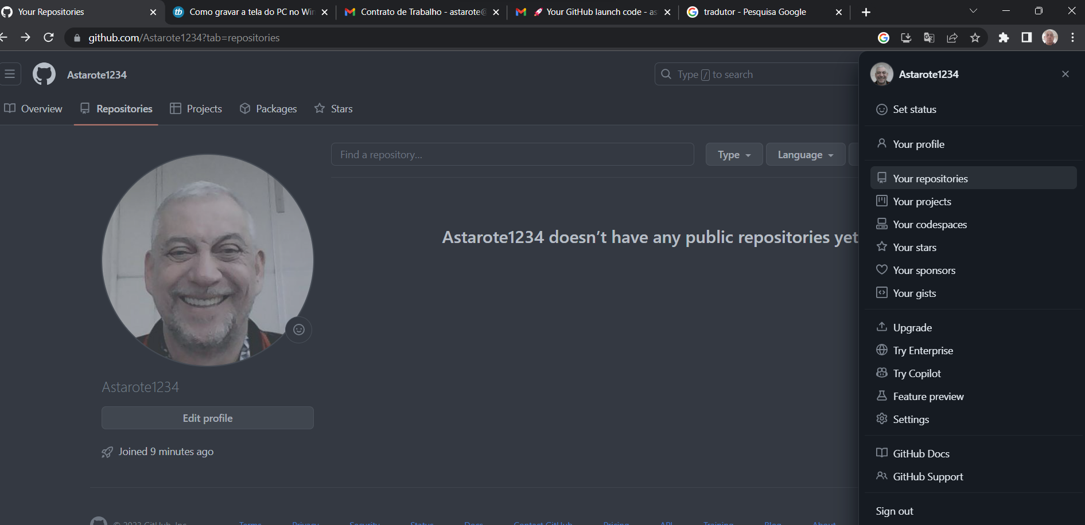
GitHub
1
2

Slide 15
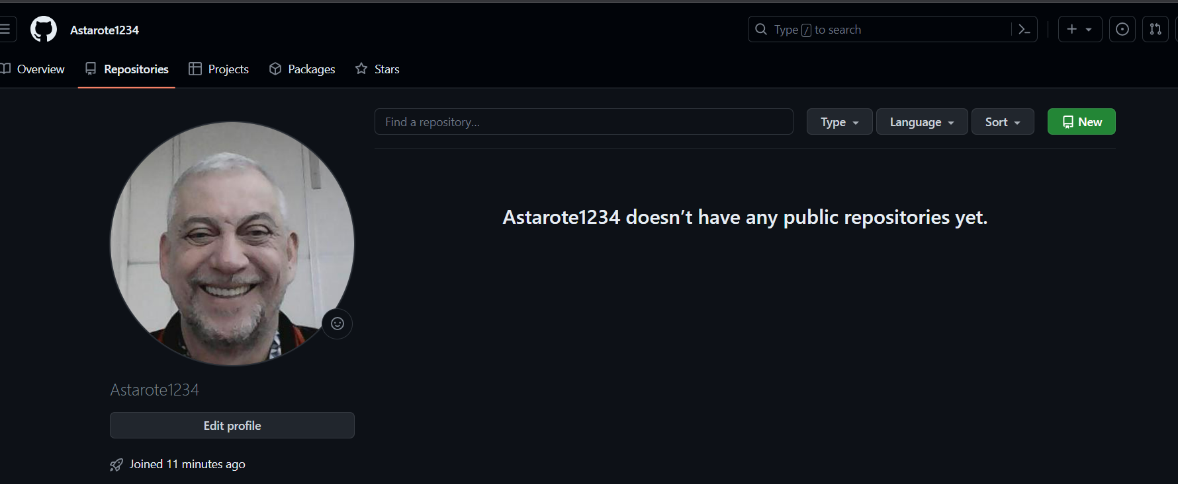
GitHub
1

Slide 16
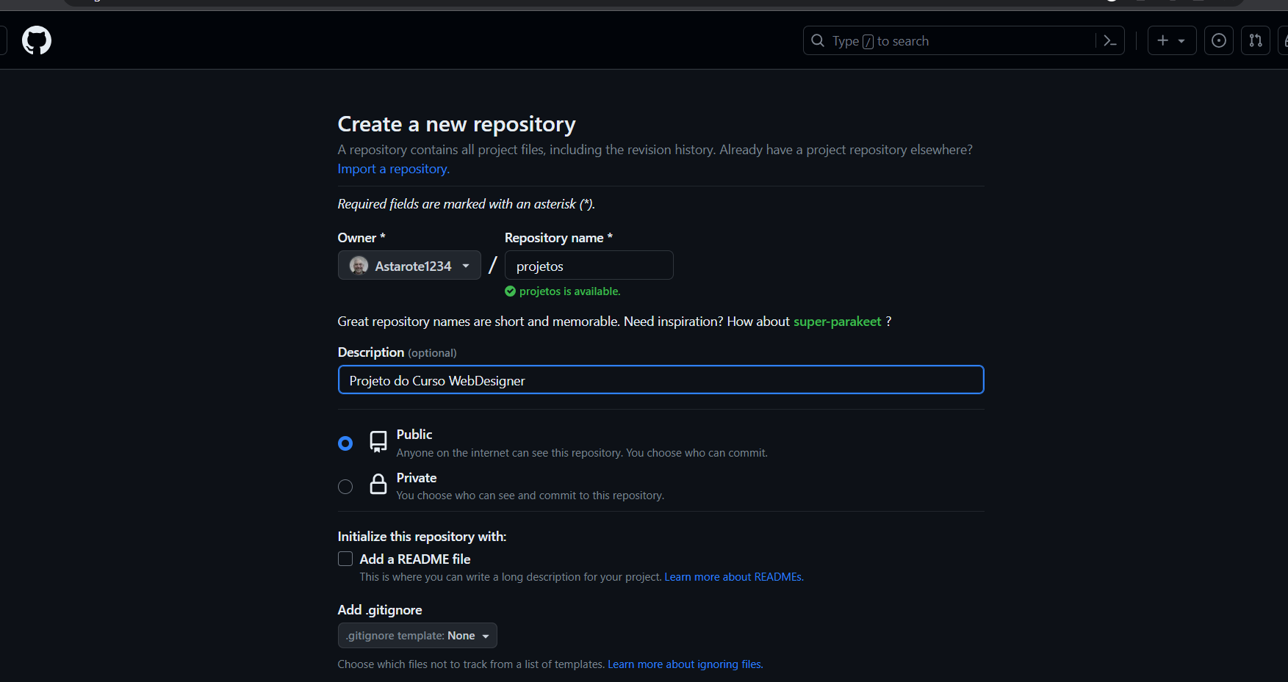
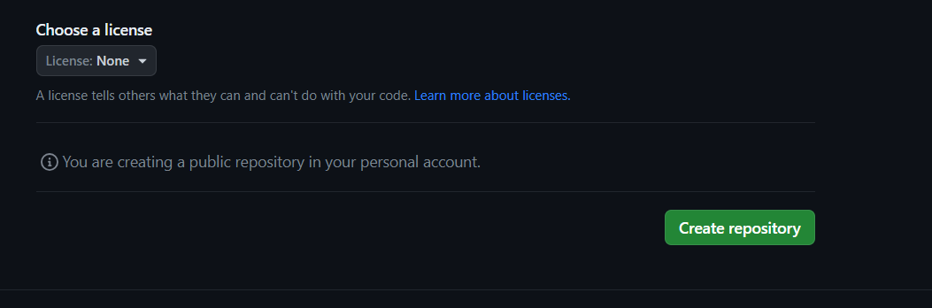
GitHub
1
2
3
4

